Slide 1


安全颜色标识管理
安全第一，预防为主

Slide 2

LOGO
目
录
01
安全标识配色
02
安全标识尺寸及种类
03
公共区域安全标识要求
04
现场安全标识要求

Slide 3
01
安全标识配色

Slide 4
01
安全标识配色
LOGO
红色
表示禁止、停止、消防和危险的意思。
黄色
表示注意、警告的意思。
蓝色
表示指令、必须遵守的规定。
绿色
表示通行、安全和提供信息的意思。

Slide 5

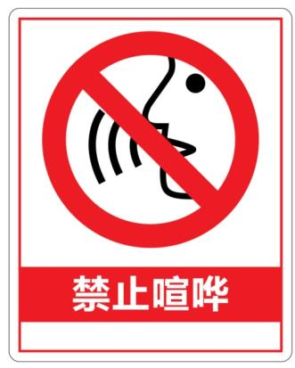


01
安全标识配色
现场安全可视牌分为红色禁止标牌、黄色警示标牌、蓝色提示标牌
红、黑、白表示禁止类
黄、黑、白表示警示类
蓝、黑、白表示提示类

Slide 6
02
安全标识尺寸及种类

Slide 7
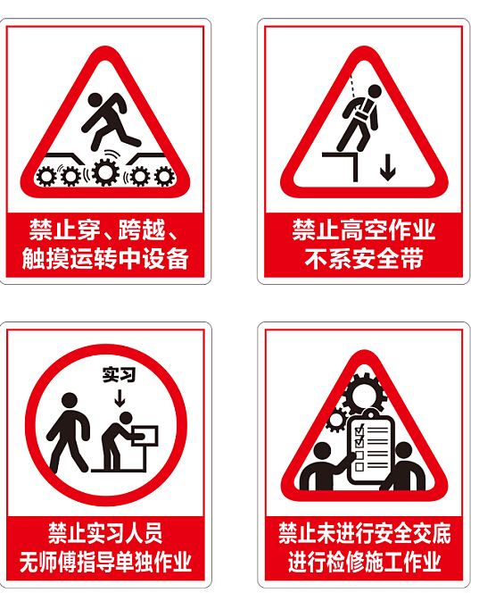


02
安全标识种类
说明：
张贴位置：生产线绿色通道旁或宣传栏；
设计理念：营造安全生产氛围，增强安全警示。

Slide 8
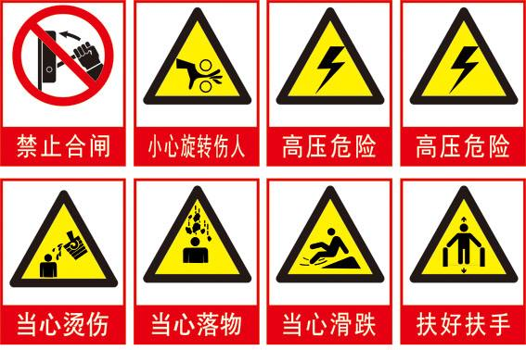
02
安全标识种类
说明：
张贴位置：生产线绿色通道旁或宣传栏；
设计理念：营造安全生产氛围，增强安全警示。

Slide 9
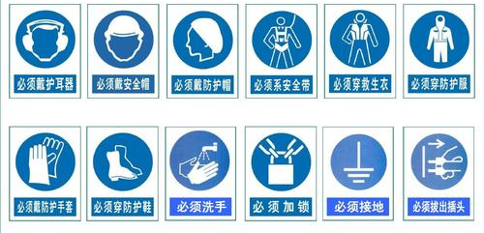
02
安全标识种类
说明：
张贴位置：生产线绿色通道旁或宣传栏；
设计理念：营造安全生产氛围，增强安全警示。

Slide 10



禁止类、警示类标牌安装在产线现场的尺寸：L*H=40*50CM
安装在室内的尺寸： L*H=20*25CM
提示类标牌安装在产线现场的尺寸：L*H=40*50cm
安装在室内的尺寸： L*H=20*25cm
提示类标牌安装在产线现场的尺寸：L*H=100*60cm

Slide 11
03
公共区域安全标识要求

Slide 12
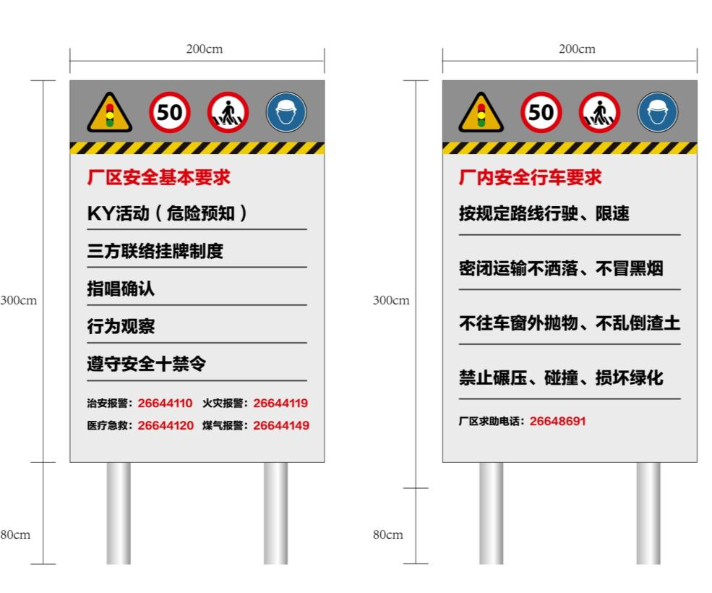
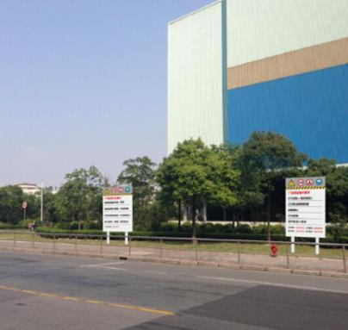
03
安全标识要求
设计应用（公共区域）-- 厂区主干道警示牌
说明：
立牌尺寸：总高380cm，总宽度为200cm；
立牌材质：3mm铝板，贴反光膜+即时贴；
安装位置：厂区主干道道路右侧，两块牌子间隔30m。

Slide 13
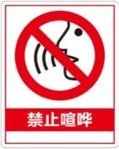

03
安全标识要求
设计应用（公共区域）-- 办公楼大门口、底楼大厅提示牌
说明：可根据各办公区域选用
张贴于办公楼玻璃门防撞条上方； 尺寸：L*H=10*10cm； 材质：全透片AV打印 ；
或张贴于底楼大厅合适位置，距地170cm； 尺寸：L*H=40*50cm 材质：有机玻璃AV打印。

Slide 14
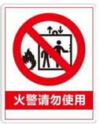
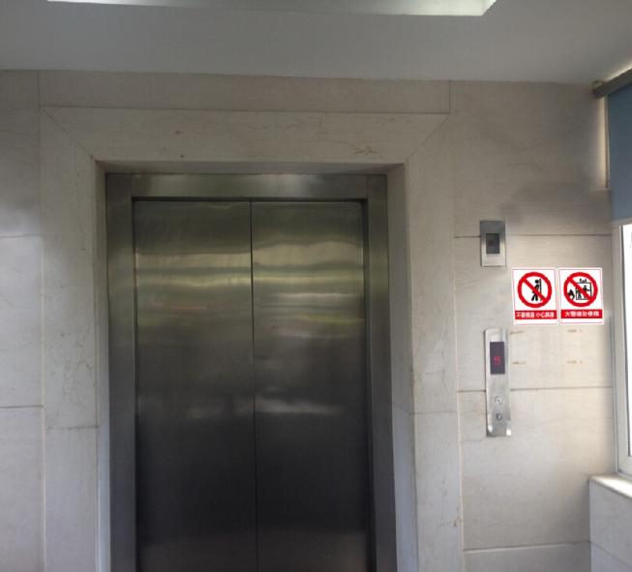
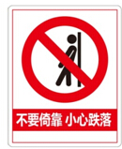
03
安全标识要求
设计应用（公共区域）-- 电梯口提示牌
说明：
张贴于电梯门右手边墙上，离地170cm；
尺寸：L*H=12*24cm；
材质：全透片AV平板打印。

Slide 15

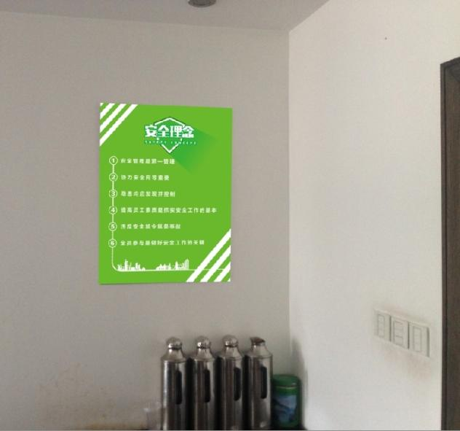
03
安全标识要求
设计应用（公共区域）-- 安全理念宣传海报
说明：
张贴在会议室门口墙上；
尺寸：L*H=60*80cm；
材质：10mm雪弗板写真。

Slide 16

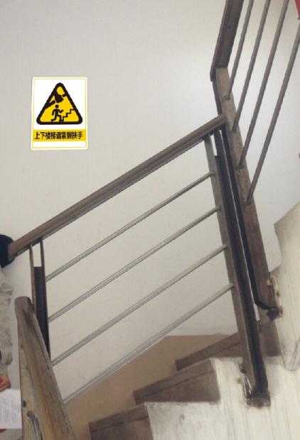
03
安全标识要求
设计应用（公共区域）-- 楼梯口提示牌
说明：
张贴在楼梯口显著位置，离地170cm；
尺寸：L*H=40*50cm
材质：有机玻璃AV平板打印。

Slide 17
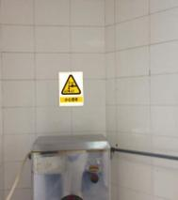
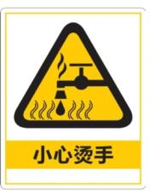

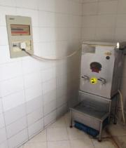
03
安全标识要求
设计应用（公共区域）-- 茶水间提示牌
说明：
张贴在热水器上方的醒目位置，离地170cm；
尺寸：L*H=40*50cm；
材质：有机玻璃AV平板打印。

Slide 18

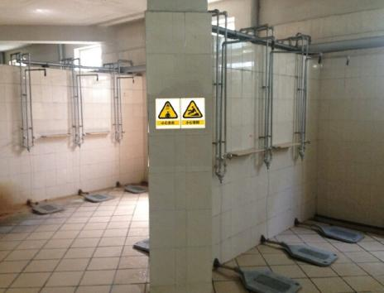

03
安全标识要求
设计应用（公共区域）-- 浴室提示牌
说明：
张贴于浴室醒目位置，离地170cm；
尺寸：L*H=40*50cm；
材质：有机玻璃AV平板打印。

Slide 19
04
现场安全标识要求

Slide 20

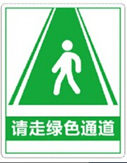
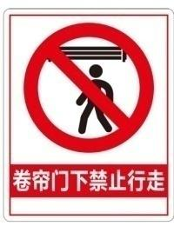
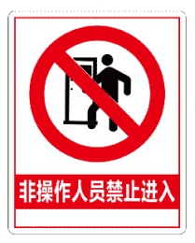
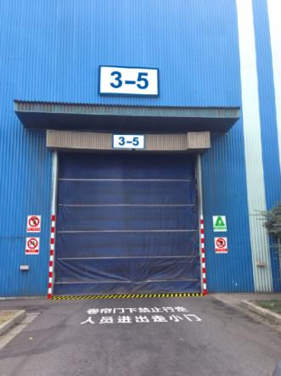
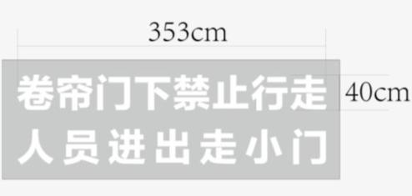
04
安全标识要求
设计应用（现场区域）-- 厂房大门警示牌
说明：
四块安全提示牌安装在卷帘门两旁墙上，每边安装两块；下排警示牌离地170cm；
卷帘门两侧内外均贴黑黄警示条，高度250cm；
卷帘门下地面刷黑黄警示条，宽度60cm；
门口地面用白色油漆涂刷，字体为方正兰亭大黑_GBK,上排字间距5cm，下排字间距12.5cm（标准模板）；
上排字距离大门垂直距离2米，左右居中。

Slide 21
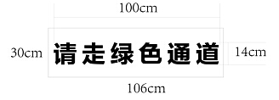
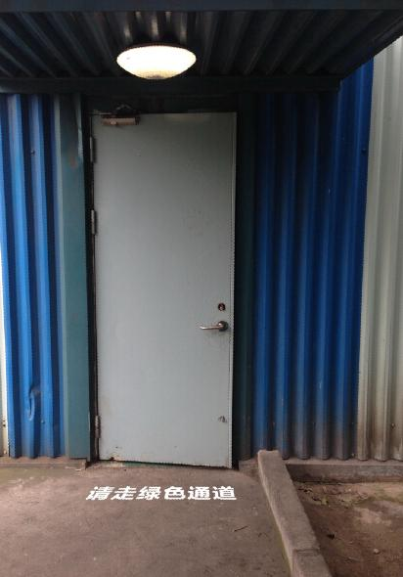
04
安全标识要求
设计应用（现场区域）-- 厂房大门警示牌
说明：
字体为方正兰亭大黑_GBK，字间距1.6cm，字长90cm；
字体尺寸：模板外框长度L*H=106*30cm；字体L*H=100*14cm；
距离小门垂直距离为0.5米，左右居中。

Slide 22
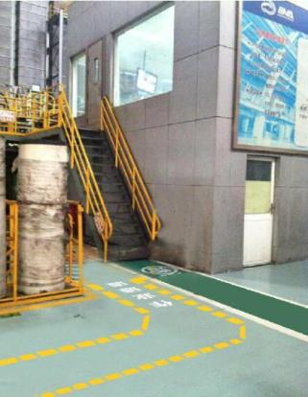
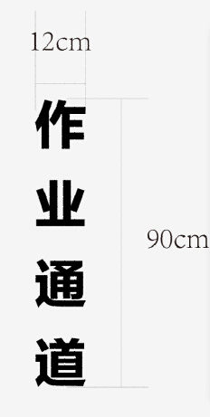
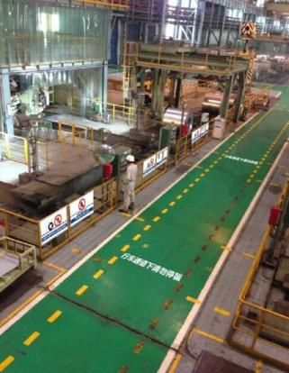

04
安全标识要求
设计应用（现场区域）-- 厂房内通道标识
说明：
作业通道只允许作业人员进入，通道两旁涂黄色虚线，线宽10cm（同行车、地面车辆通道警示划线）；
字体尺寸：
字体长度L*H=90*12cm。

Slide 23
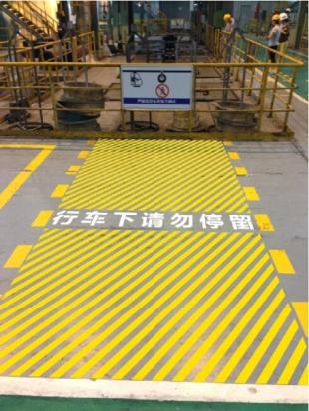
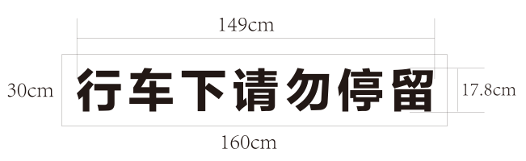
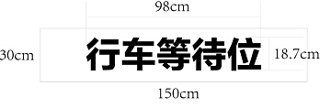
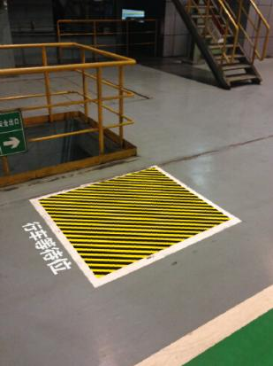
04
安全标识要求
设计应用（现场区域）-- 行车通道及等待位标识
说明：
字体尺寸：如图标；
用白色油漆涂刷；
模板材质：1.5mm铝板；
警示条宽度5cm，倾斜45°。

Slide 24
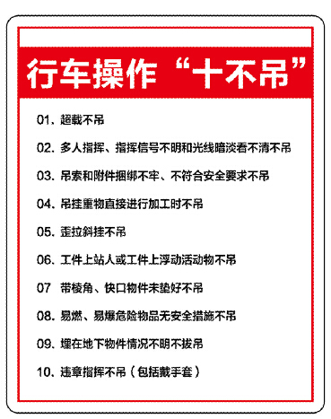
04
安全标识要求
设计应用（现场区域）-- 行车操作室提示牌
说明：
1.标牌尺寸：L*H=20*25cm；
2. 张贴位置：行车办公室及行车操作室，视现场环境定，张贴在醒目位置；
3. 材质：有机玻璃AV平板打印，倒圆角、四角留安装孔。

Slide 25
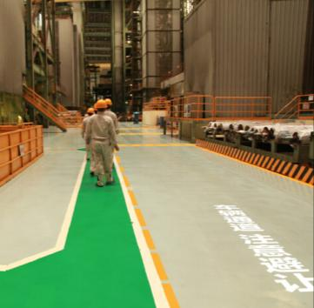
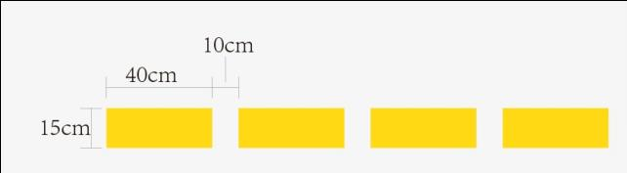
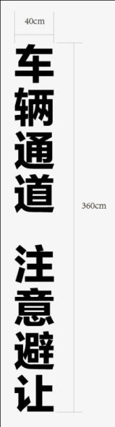
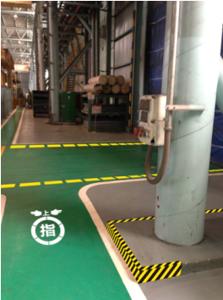
04
安全标识要求
设计应用（现场区域）-- 厂房内车辆通道标识
说明：
方案一为人车分离方案，适用于厂房内道路较宽的通道，车辆通道底色为灰色，两边用黄色虚线提示，在头尾及中间每隔30米刷“车辆通道，注意避让”警示；
方案二是当厂房卷帘门两侧通道较窄时，车辆需要进入厂房，可采用黄色虚线提示（同作业通道划线）在头尾及中间每隔30米刷“车辆通道，注意避让”警示。

Slide 26

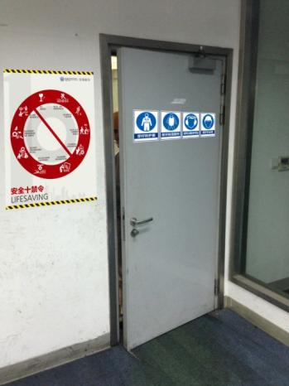
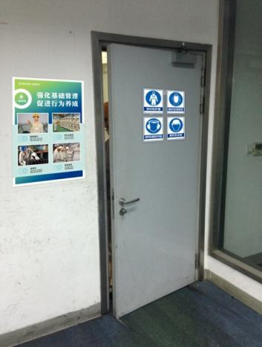
04
安全标识要求
设计应用（现场区域）-- 操控室进入现场门口提示牌
说明：
室内提示牌单体尺寸：L*H=20*25cm；
张贴高度：距地170cm；
横排张贴或两两并排（居中）；
材质：有机玻璃AV平板打印，背胶张贴
室内张贴十大禁令或一套规范海报。

Slide 27
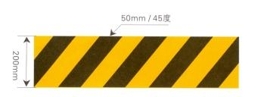
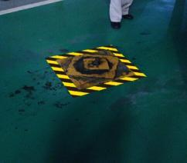
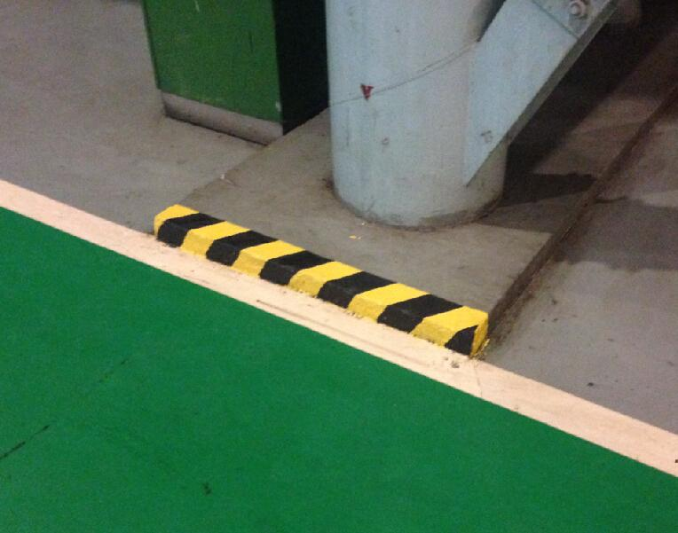
04
安全标识要求
设计应用（现场区域）-- 厂房内有安全隐患处警示
说明：
生产线有突出的立面、通道旁涂刷斑马线警示；
警示条间隔宽度为5cm，倾斜45°。

Slide 28

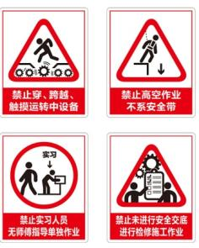


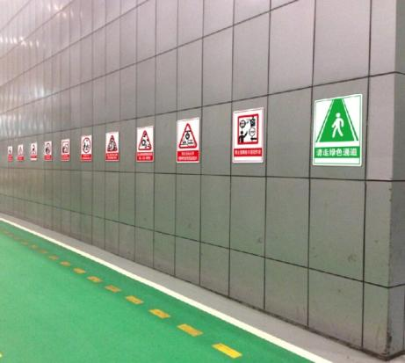

04
安全标识要求
设计应用（现场区域）-- 厂房内绿色通道宣传警示
说明：
绿色通道的显著位置张贴：请走绿色通道指示牌；
在有条件的位置可以集中张贴宣传十大禁令或者安全提示语；
警示牌尺寸：40*50cm；材质：铝板贴反光膜平板打印。

Slide 29

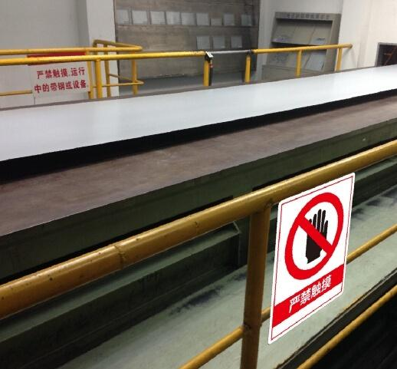
04
安全标识要求
设计应用（现场区域）-- 禁止触摸警示
说明：
安装在运行设备边栏杆上醒目位置；
尺寸：L*H=40*50cm；
材质：铝板贴反光膜平板打印。

Slide 30

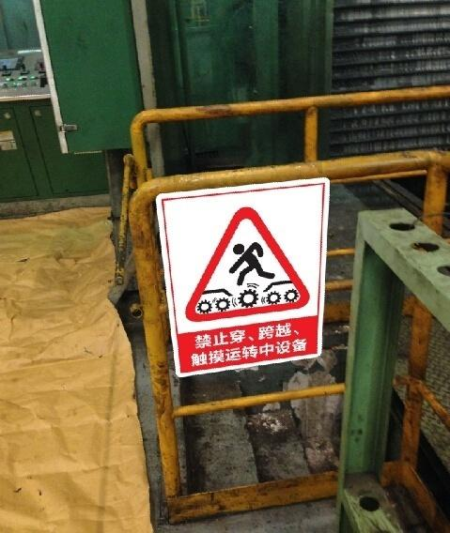
04
安全标识要求
设计应用（现场区域）-- 运行设备护栏警示
说明：
安装在相关设备旁、或者是运行设备的护栏醒目位置；
尺寸：L*H=40*50cm
材质：铝板贴反光膜平板打印。

Slide 31
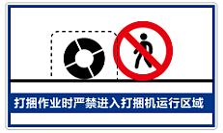
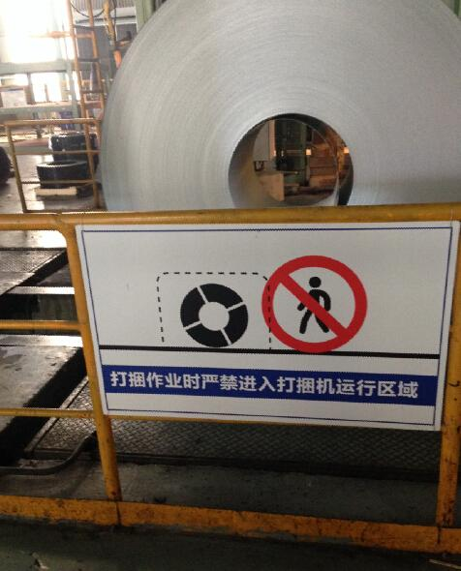
04
安全标识要求
设计应用（现场区域）-- 操作区域警示
说明：
安装在相关区域显著位置；
尺寸：L*H=120*60cm；
材质：铝板贴反光膜平板打印。

Slide 32
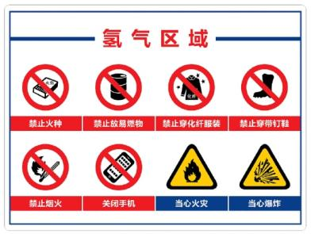
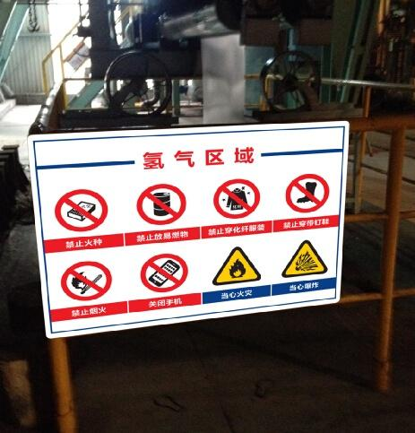
04
安全标识要求
设计应用（现场区域）-- 危险区域警示
说明：
安装在相关区域显著位置；
尺寸：L*H=120*90cm；
材质：铝板贴反光膜平板打印。

Slide 33

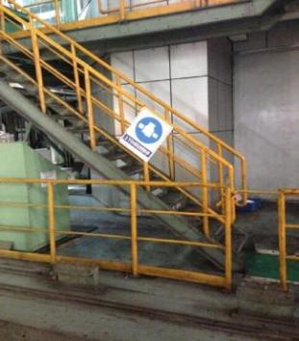
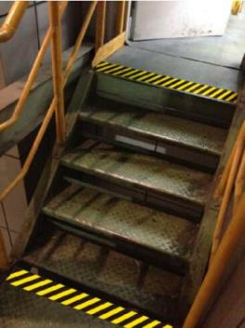

04
安全标识要求
设计应用（现场区域）-- 楼梯口上下警示条及警示牌
说明：
所有楼梯上下口处贴黄黑警示条；
扶手安装“拉好扶手”警示牌，安装在栏杆扶手右手边，第一根栏杆处；
提示牌尺寸：40*50cm；
警示牌材质：铝板贴反光膜平板打印，倒圆角，四角留安装孔。

Slide 34




04
安全标识要求
设计应用（现场区域）-- 软环境提示语

Slide 35
安全颜色标识管理
安全第一，预防为主

